Slide 1
LG Aimers Hackathon SMART FACTORY
팀원
정우섭
김유민
김유진
장동언
황정묵

Slide 2

01
Smart Factory
02
Data & Preprocessing
03
Modeling
CONTENTS
04
Parameters Optimization
05
Ensemble Model

Slide 3
01
Smart Factory

Slide 4
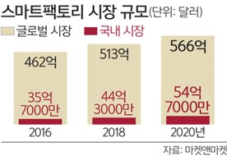
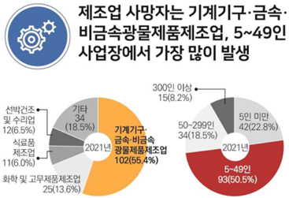
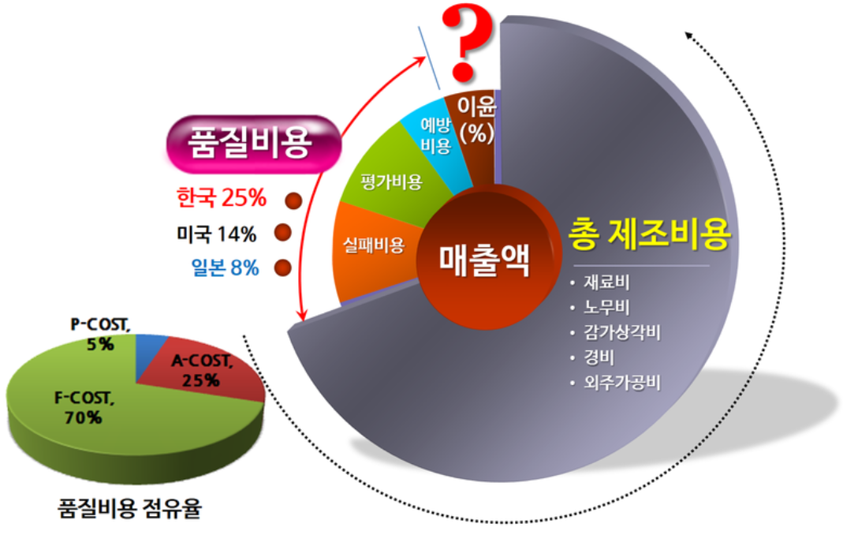
1.1 Importance of Smart Factory
스마트팩토리 시장의 성장에 따라 제조 생산현장의 작업자의 안전과
불량품 발생으로 인한 품질 비용을 절감할 수 있는 대안 필요
<스마트팩토리 시장의 성장>
<제조 생산현장의 안전사고 현황>
<총 제조비용 중 품질비용의 비율>
출처 : 고용노동부
출처 : 필립 크로스비
IoT, 센서, 머신러닝 등 기술 발전과 함께 제조 지능화의 가속화를 통한 높은 생산성 및 품질관리 수준 확보.
지속적으로 발생하는 생산현장의 안전사고. 최신 기술을 활용해 작업자의 안전을
확보하기 위한 노력 필요.
제조업체의 일반적인 품질 유지비용은
총 매출액의 20~30% 점유.
불량을 만들지 않는 프로세스 구축 필요.
“품질 편차를 최소화해 생산성과 안정성을 극대화할 수 있는
스마트 공장의 제어시스템 구축 필요”

Slide 5
02
Data & Preprocessing

Slide 6
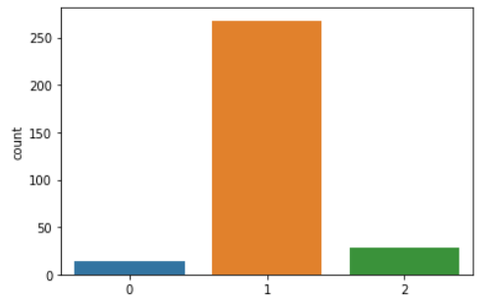
2.1 Data
Columns
['LINE'] 제품의 공정 LINE 6종류 ('T050304', 'T050307', 'T100304', 'T100306', 'T010306', 'T010305’)
['PRODUCT_CODE'] : 제품의 CODE 3종류 ('A_31', 'T_31', 'O_31’)
['PRODUCT_ID'], ['TIMESTAMP’]
['Y_Quality'] : 제품 품질
Target features
[‘Y_Class’]: 제품 품질의 상태
0: 부적합
1: 적합
2: 부적합

Slide 7
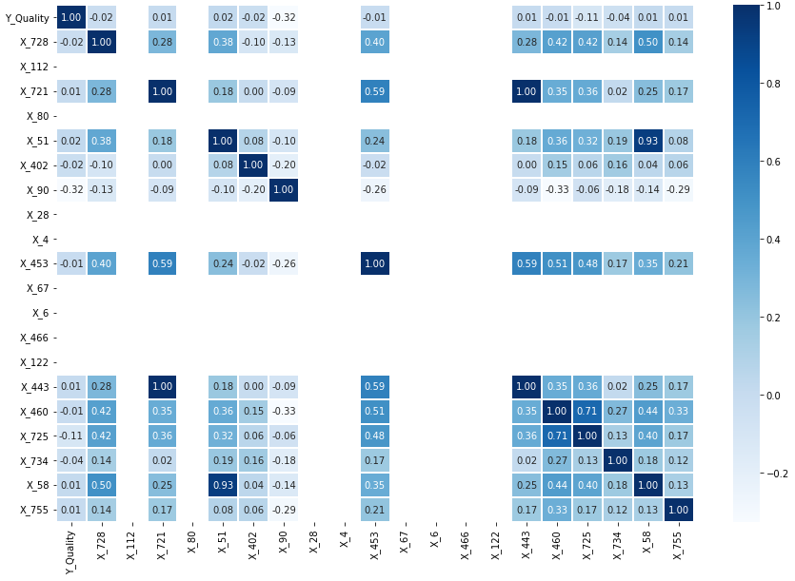
2.2 EDA
Feature Correlation
높은 상관관계 보인 변수
['X_58' & ‘X_51’]
['X_721' & ‘X_443’]

Slide 8
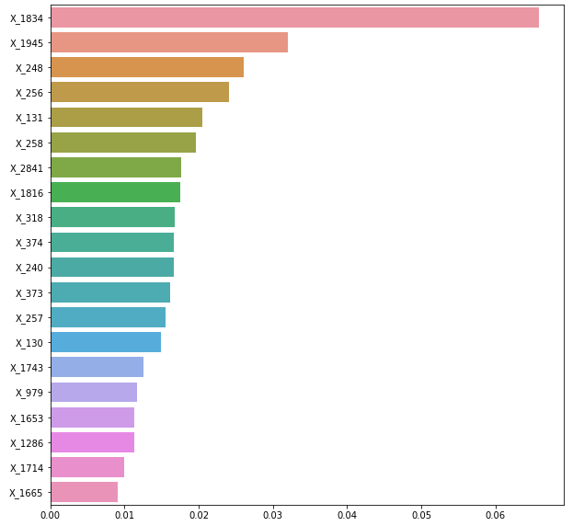
2.2 EDA
Feature Importance
['X_1834’]: 가장 제일 중요한 변수

Slide 9
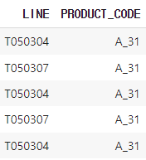
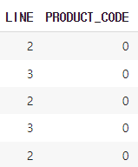
2.3 Preprocessing
Drop features
['PRODUCT_ID', 'TIMESTAMP', 'Y_Quality'] 변수 제거
Label Encoding
['LINE', 'PRODUCT_CODE'] 모델 적합을 위해 범주형에서 수치형 변수로 변환
Missing Values
['LINE', 'PRODUCT_CODE’] <-- fillna(0)
여러 데이터가 합쳐진 형태 (mean, median의 신뢰도가 떨어짐)

Slide 10
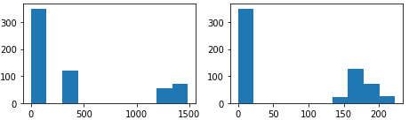
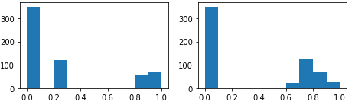
2.3 Preprocessing
Feature Scaling
변수 값 범위를 일정한 범위 내로 조정
4.1 MinMax Normalization
[‘MinMaxSclaer’]
-0.4부터 40000까지 다양한 변수의 값 변위
모든 변수가 최소 0, 최대 1의 값을 따르도록 정규화

Slide 11
03
Modeling

Slide 12
3.1 Machine Learning Models
Random Forest Classifier
Gradient Boosting Classifier
XGB Classifier
LGBM Classifier
CatBoost Classifier
Ridge Classifier
Bagging Classifier
위 모델들을 사용하여 각각의 test set accuracy score 도출
그 결과를 ensemble 과정의 가중치 설정의 근거로 활용 (5장 참고)

Slide 13
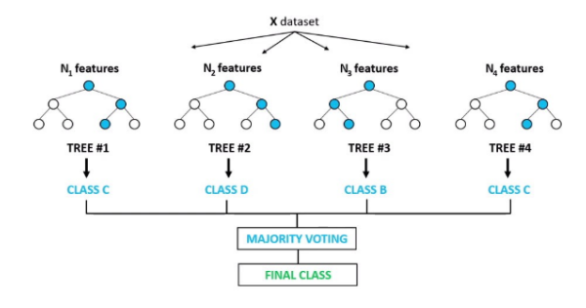
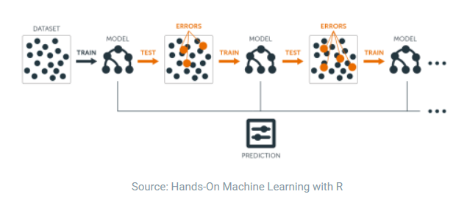
3.2.1 Tree Models
Random Forest Classifier
의사결정나무(Decision Tree)를 여러 개 합쳐서 만든 앙상블 모델
장점: Overfitting 예방 & 일반화 성능 향상
Gradient Boosting Classifier
여러 개의 의사결정나무(Decision Tree)를 연속적으로 만들어 예측 모델을 개선
첫번째 Decision Tree 학습 후, 첫번째에 학습하지 않은 부분을 학습하여 예측

Slide 14
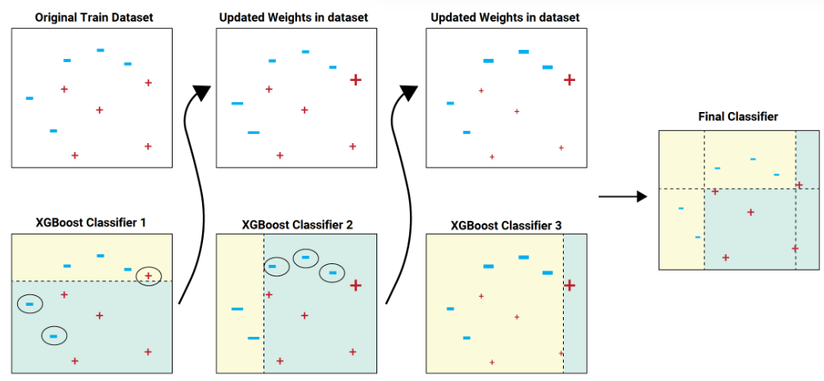
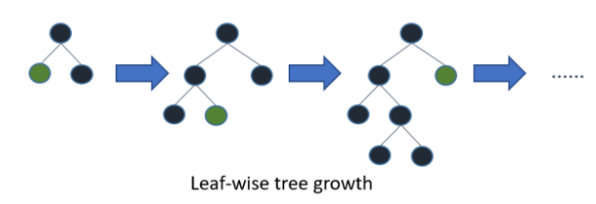
3.2.2 Gradient Boosting
XGB Classifier
Gradient Boosted Tree 기반 앙상블 모델
장점
대용량 데이터셋에서 높은 예측 성능
다양한 hyperparameter 제공해 모델 성능 조정 가능
LGBM Classifier
경량화 된 Gradient Boosting 알고리즘
장점:
대용량 데이터셋을 빠르게 처리 가능
범주형 변수의 처리, early stopping, 분산 학습 기능 제공

Slide 15
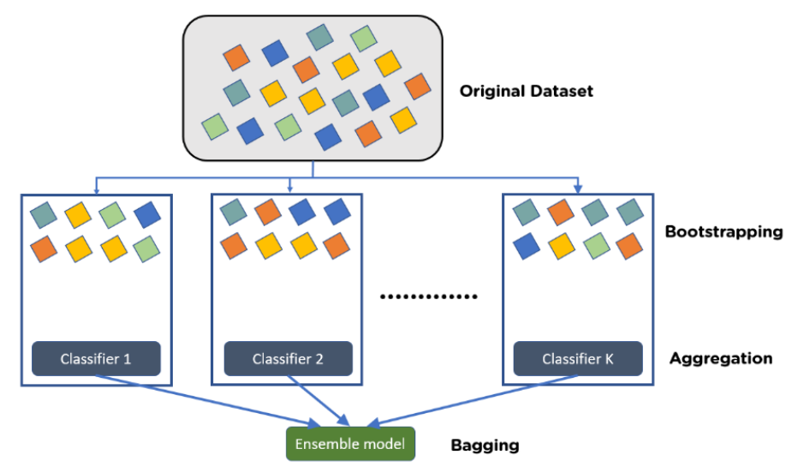
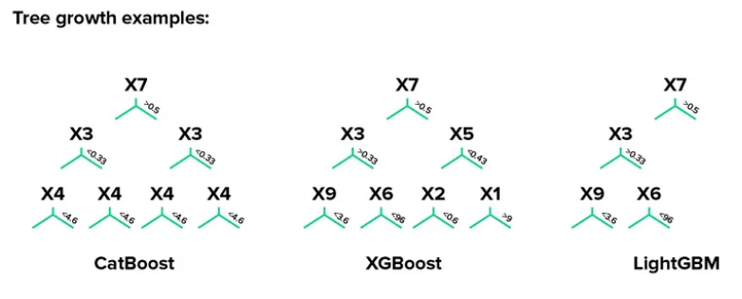
3.2.3 Boosting & Bagging
Catboost Classifier
범주형 변수 처리에 특화된 알고리즘
장점
빠른 속도, 높은 예측 성능
범주형 변수가 많은 데이터셋에서 좋은 성능
Bagging Classifier
Random Forest와 유사한 앙상블 모델
샘플링을 통해 여러 개의 분류 모델 만들어 해당 예측 결과를 결합해 최종 예측 도출
장점:
대용량 데이터셋에서 높은 예측 성능
모델의 일반화 성능 향상

Slide 16
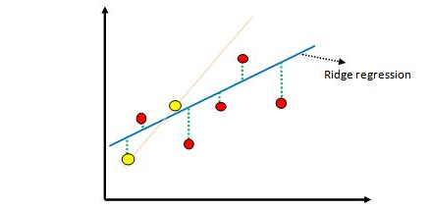
3.2.4 Ridge Classifier
Ridge Classifier
Ridge 회귀를 분류 문제에 적용한 모델
L2 정규화 적용해 모델 일반화
장점
작은 데이터 셋에도 잘 작동

Slide 17
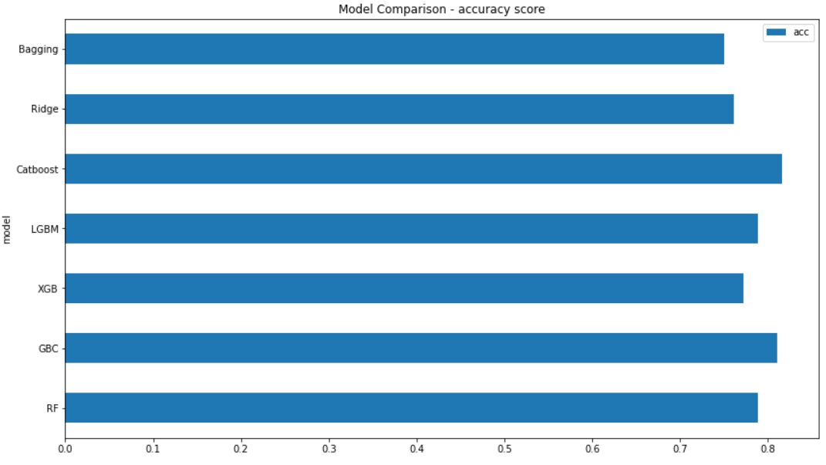
3.3 Used Models
ML models’ test set accuracy
각 Machine Learning classification 모델 별 test set accuracy score 도출
Models’ accuracy
RF: 0.78
GBC: 0.81
XGB: 0.77
LGBM: 0.78
CatBoost: 0.81
Ridge: 0.76
Bagging: 0.75

Slide 18
3.4 Sequential MLP
Multilayer Perceptron class 정의
2개의 hidden layer 사용하여 MLP 구현
nn.Linear 클래스 사용해 선형 층 정의
Hidden layer에 ReLU activation function 적용
Output layer에 softmax activation function 적용 --> 결과를 확률 값 형태로 반환
Forward function
MLP의 정방향 계산으로, 층을 차례로 통과하며 결과 출력
apply_softmax = True: 출력층에서 softmax 함수 사용
Modeling
256개의 데이터 (batch)를 입력으로 받음
입력 벡터 크기 = 학습 데이터 크기 (train_x.shape[-1])
torch.rand 함수 사용해 입력 데이터 (x_in) 생성하여 모델 적용 후 결과 출력

Slide 19
04
Parameters Optimization

Slide 20
4.1 Optimization
3-Models Parameters
Test set accuracy 상위 2개 모델: Catboost & Gradient Boosting Classifier 선정
Optimization
GridSearch, Optuna: hyperparameters optimization
Find best parameters

Slide 21
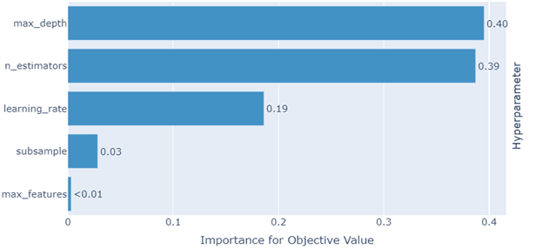
4.2.1 Gradient Boosting Classifier Optimization
n_estimators
learning_rate
max_depth
subsample
max_features
random_state
(100~5000, step=100)
(1e-4 ~ 0.3)
(3 ~ 9)
(0.5 ~ 0.9, step=0.1)
(“auto”, “sqrt”, “log2”)
(42)
n_estimators
learning_rate
max_depth
subsample
max_features
random_state
(100~5000, step=100)
(1e-4 ~ 0.3)
(3 ~ 9)
(0.5 ~ 0.9, step=0.1)
(“auto”, “sqrt”, “log2”)
(42)
n_estimators
learning_rate
max_depth
subsample
max_features
random_state
(100~5000, step=100)
(1e-4 ~ 0.3)
(3 ~ 9)
(0.5 ~ 0.9, step=0.1)
(“auto”, “sqrt”, “log2”)
(42)

Slide 22
05
Ensemble Model

Slide 23
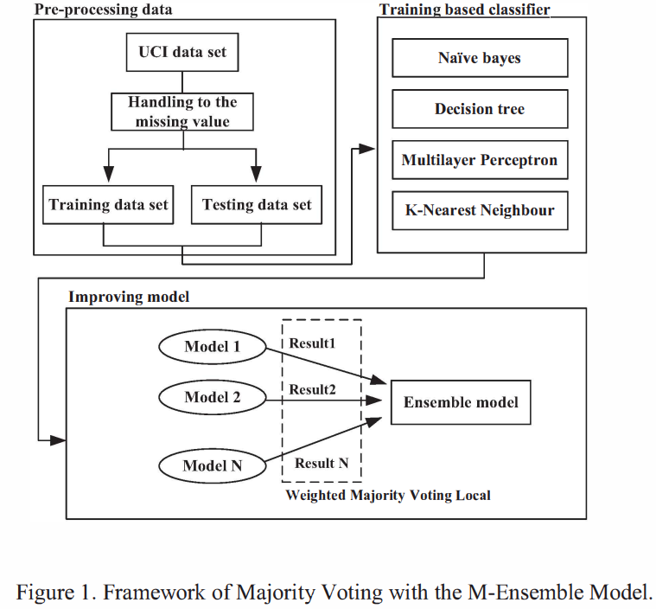
5.1 Ensemble techniques
Ensemble techniques
다수의 학습 모델을 조합하여 단일 모델의 성능보다 더 발전된 성능을 얻는 기법
1) Bagging: 다수결 투표 기반 학습
2) Boosting: bootstrap 샘플 기반 분류 모델
3) Stacking: 다수의 학습 모델 결합
Voting Classifier: majority voting
M-Ensemble learning: 다수결 투표로 성능 향상
3-Ensemble model의 우수한 성능:
1) Multilayer Perceptron-based classification,
2) 4-Ensemble model 보다 높은 accuracy

Slide 24
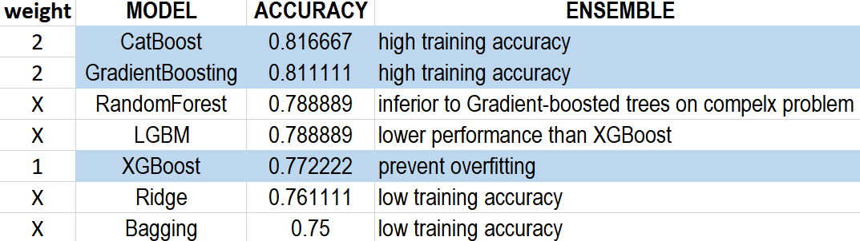
5.2 3-Ensemble Voting Classifier
3 Models Ensemble
Accuracy 상위 2개 + Overfitting 방지 목적 하위 1개 모델 앙상블
models = [CatBoostClassifier, GradientBoostingClassifier, XGBClassifier]
weight = [2, 2, 1]
voting = ‘hard’

Slide 25
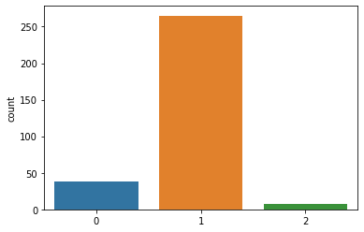
5.3 Final Submission Model
3-Ensemble Model’s validation accuracy: 100%
scores = sklearn.metrics.accuracy_score(y_test, preds)
Modeling Assumption:
train.csv test set 특성 및 분포가 미래 데이터인 test.csv 에도 보편적으로 적용될 것
train.csv 에서 좋은 성능을 보인 모델이 test.csv 에서도 좋은 성능을 보일 것
Final Model:
test set validation accuracy 100% 성능을 보인 3-ensemble model 제출

Slide 26
References

Slide 27
References
Label Encoding: https://paperswithcode.com/paper/label-encoding-for-regression-networks-1
MinMax: Patro, S. G. O. P. A. L., and Kishore Kumar Sahu. "Normalization: A preprocessing stage." arXiv preprint arXiv:1503.06462 (2015).
Random Forest Classifier: https://scikit-learn.org/stable/modules/generated/sklearn.ensemble.RandomForestClassifier.html
Gradient Boosting Classifier:
https://scikit-learn.org/stable/modules/generated/sklearn.ensemble.GradientBoostingClassifier.html
Lusa, Lara. "Gradient boosting for high-dimensional prediction of rare events." Computational Statistics & Data Analysis 113 (2017): 19-37.
XGBoost Classifier:
https://xgboost.readthedocs.io/en/stable/
Chen, Tianqi, and Carlos Guestrin. "Xgboost: A scalable tree boosting system." Proceedings of the 22nd acm sigkdd international conference on knowledge discovery and data mining. 2016.
LGBM Classifier: https://lightgbm.readthedocs.io/en/latest/pythonapi/lightgbm.LGBMClassifier.html
CatBoost Classifier:
https://catboost.ai/en/docs/concepts/python-reference_catboostclassifier
Hancock, John T., and Taghi M. Khoshgoftaar. "CatBoost for big data: an interdisciplinary review." Journal of big data 7.1 (2020): 1-45.
Ridge Classifier: https://scikit-learn.org/stable/modules/generated/sklearn.linear_model.RidgeClassifier.html
Bagging Classifier: https://scikit-learn.org/stable/modules/generated/sklearn.ensemble.BaggingClassifier.html
Ensemble voting classifier:
Rojarath, Artittayapron, Wararat Songpan, and Chakrit Pong-inwong. "Improved ensemble learning for classification techniques based on majority voting." 2016 7th IEEE international conference on software engineering and service science (ICSESS). IEEE, 2016.
Ruta, Dymitr, and Bogdan Gabrys. "Classifier selection for majority voting." Information fusion 6.1 (2005): 63-81.

Slide 28
THANK YOU

